Slide 1
Python + IA

Slide 2
Python + IA
🧠 3/11: LLMs
↖️ 3/13: Vector embeddings
🔍 3/18: RAG
🖼️ 3/19: Modelos de Vision
🛠️ 3/25: Salidas estructuradas
🛡️ 3/27: Calidad y Seguridad
Regístrate @
aka.ms/PythonIA/series

Slide 3
Python + IA
↖️ Embeddings vectoriales
aka.ms/pythonia/embeddings/diapositivas
Gwyneth Peña-Siguenza​
Python Cloud Advocate​
aka.ms/madebygps​

Slide 4
Hoy cubriremos...
¿Qué son los embeddings vectoriales?
Espacio de similitud vectorial
Búsqueda vectorial
Métricas de distancia vectorial
Cuantización vectorial
Reducción de dimensionalidad
aka.ms/pythonia/embeddings/diapositivas

Slide 5
Embeddings vectoriales 101

Slide 6
Embeddings vectoriales
Un embedding codifica una entrada como una lista de números de punto flotante. “perro” → [0.017198, -0.007493, -0.057982, …] Diferentes modelos de embedding generan diferentes embeddings, con diferentes longitudes.
Embedding modelo | Codifica | MTEB Avg. | Longitud
word2vec | Palabras |  | 300
Sbert (Sentence-Transformers) | texto (hasta ~400 palabras) |  | 768
OpenAI text-embedding-ada-002 | texto (hasta 8191 tokens) | 61.0% | 1536
OpenAI text-embedding-3-small | texto (hasta 8191 tokens) | 62.3% | 512, 1536
OpenAI text-embedding-3-large | texto (hasta 8191 tokens) | 64.6% | 256, 1024, 3072
Azure AI Vision | imágenes o texto |  | 1024
Notes:
An embedding encodes an input as a list of floating-point numbers.
”dog” → [0.017198, -0.007493, -0.057982,…]
Different embedding models output different embeddings, with varying lengths.

Slide 7
Genera un embedding con OpenAI SDK
Usa el OpenAI SDK con OpenAI.com, Azure, Ollama, o GitHub Models:
openai_client = openai.OpenAI(
base_url="https://models.inference.ai.azure.com",
api_key=os.environ["GITHUB_TOKEN"]
)
Genera embeddings para una o mas entradas:
embeddings_response = openai_client.embeddings.create(
model ="text-embedding-3-small",
input="hola mundo",
dimensions=1536,
)
print(embeddings_response.data[0].embedding)
Notebook: generate_embedding.ipynb

Slide 8
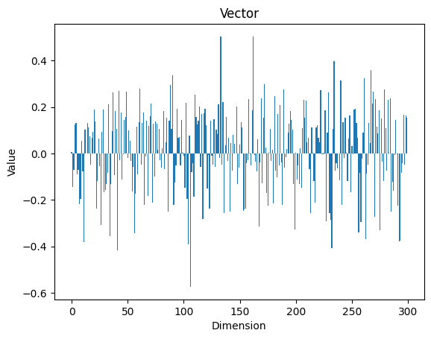
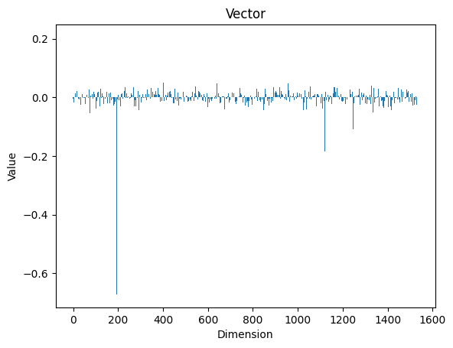
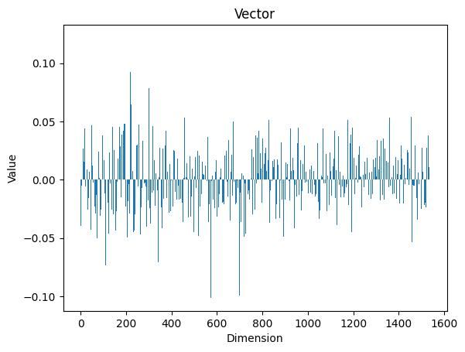
Los embeddings de vectores varían entre modelos
"queen"
"queen"
"queen"
word2vec-google-news-300
text-embedding-ada-002
text-embedding-3-small
300 dimensiones
1536 dimensiones
1536 dimensiones
[0.0052490234375,
-0.1435546875,
-0.0693359375, 0.12353515625, ...]
[-0.00449855113402009,
-0.006737332791090012,
-0.002418933203443885,
-0.018148120492696762, ...]
[0.04379640519618988,
-0.03982372209429741, 0.044741131365299225, 0.02169230207800865, ...]

Slide 9
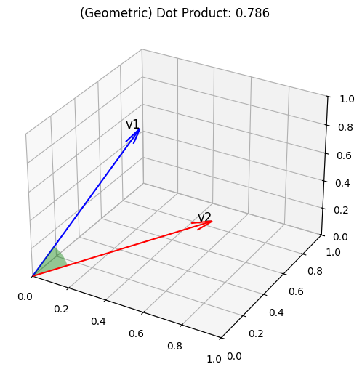
Similiutud de vector
Calculamos embeddings para poder calcular la similitud entre las entradas. La medida de distancia más común es la similitud del coseno (cosine similiarity).
def cosine_similarity(v1, v2):
dot_product = sum(
[a * b for a, b in zip(v1, v2)])
magnitude = (
sum([a**2 for a in v1]) *
sum([a**2 for a in v2])) ** 0.5
return dot_product / magnitude
Notebook: similarity.ipynb

Slide 10
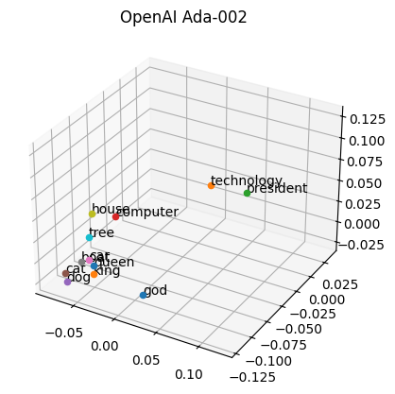
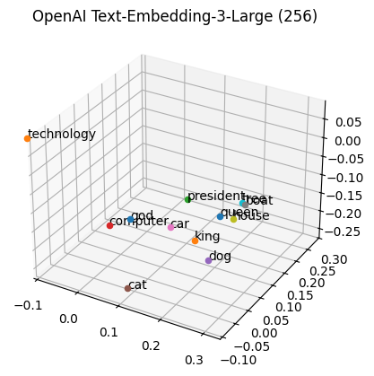
El espacio de similitud varía entre modelos
text-embedding-ada-002
text-embedding-3-large (256)
palabra | coseno
dog | 1.0000
animal | 0.8855
god | 0.8660
cat | 0.8635
fish | 0.8566
bird | 0.8555
diet | 0.8530
horse | 0.8521
drug | 0.8506
gun | 0.8494
palabra | coseno
dog | 1.0000
animal | 0.6619
cat | 0.6502
car | 0.6185
horse | 0.5927
boat | 0.5737
dad | 0.5654
post | 0.5440
girl | 0.5431
man | 0.5410

Slide 11
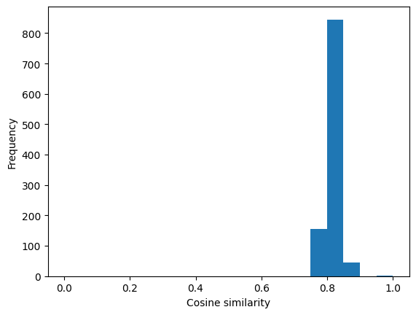
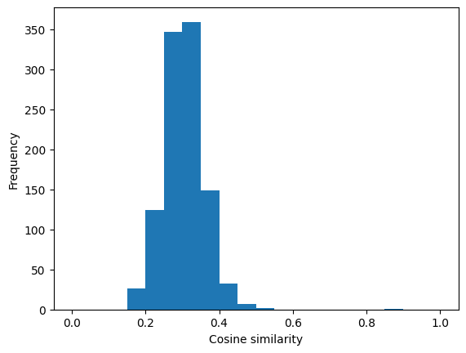
Rangos de Valores de similitud entre modelos
Similitud del coseno de ”perro" con 500 palabras más en dos modelos.
text-embedding-ada-002
text-embedding-3-large (256)

Slide 12
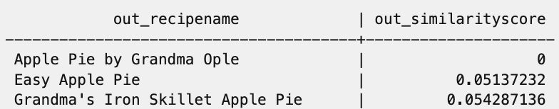
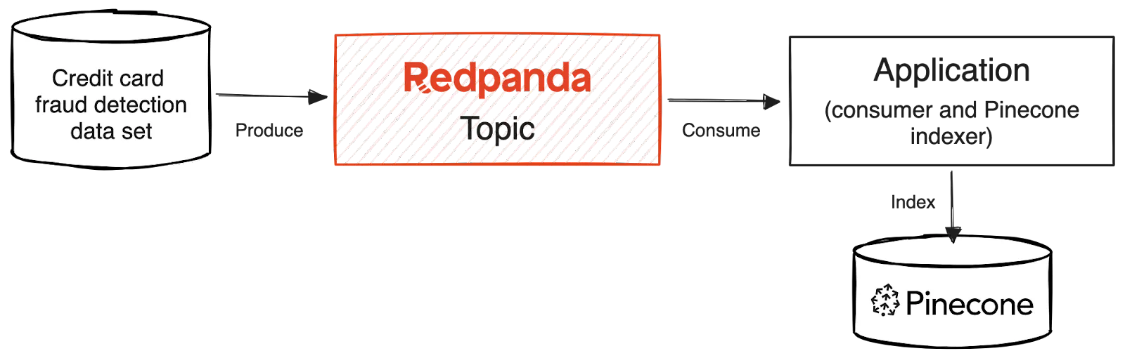
Usos empresariales de la similitud de vectores
Sistema de recomendación:
https://learn.microsoft.com/azure/postgresql/flexible-server/generative-ai-recommendation-system
Detección de fraude:
https://www.redpanda.com/blog/fraud-detection-pipeline-redpanda-pinecone

Slide 13
Búsqueda vectorial

Slide 14
Búsqueda vectorial
1
Calcula el vector de embedding para la consulta
2
Encuentra los K vectores más cercanos al vector de la consulta
Busca de manera exhaustiva o utilizando aproximaciones
Calcula el vector de embedding
Busca en vectores existentes
Query
Query vector
K vectores mas cercanos
OpenAI
crea embedding
[-0.003335318, -0.0176891904,…]
Busca en vectores existentes
[[“culebra”, [-0.122, ..],
[“sapo”, [-0.045, ..]]]
“tortuga”

Slide 15
Búsqueda exhaustiva de vectores en Python
Una búsqueda exhaustiva revisa cada vector para encontrar al más cercano.
def exhaustive_search(query_vector, vectors):
similarities = []
for title, vector in vectors.items():
similarity = cosine_similarity(query_vector, vector)
similarities.append((title, similarity))
similarities.sort(key=lambda x: x[1], reverse=True)
return similarities
Notebook: search.ipynb

Slide 16
Búsqueda ANN (Approximate Nearest Neighbor)
Existen varios algoritmos de búsqueda ANN que pueden acelerar el tiempo de búsqueda.
Algoritmo | Python librería | Ejemplos de bases de datos soportadas
HNSW | hnswlib | PostgreSQL pgvector extension Azure AI Search Chromadb Weaviate
DiskANN | diskannpy | Cosmos DB
IVFFlat | faiss | PostgreSQL pgvector extension
Faiss | faiss | None, in-memory index only

Slide 17
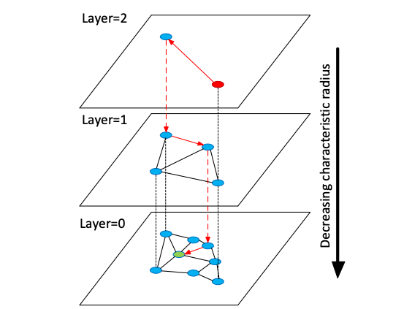
HNSW: Hierarchical Navegable Small Worlds
El algoritmo HNSW es ideal para situaciones en las que tu índice pueda que se actualice con frecuencia, y su rendimiento escala de forma logarítmica incluso con índices de gran tamaño.
import hnswlib
p = hnswlib.Index(space='cosine', dim=1536)
p.init_index(
max_elements=len(movies),
ef_construction=200,
M=16)
vectors = list(movies.values())
ids = list([i for i in range(len(vectors))])
p.add_items(vectors, ids)
p.set_ef(50)
HNSW research paper:
https://github.com/nmslib/hnswlib

Slide 18
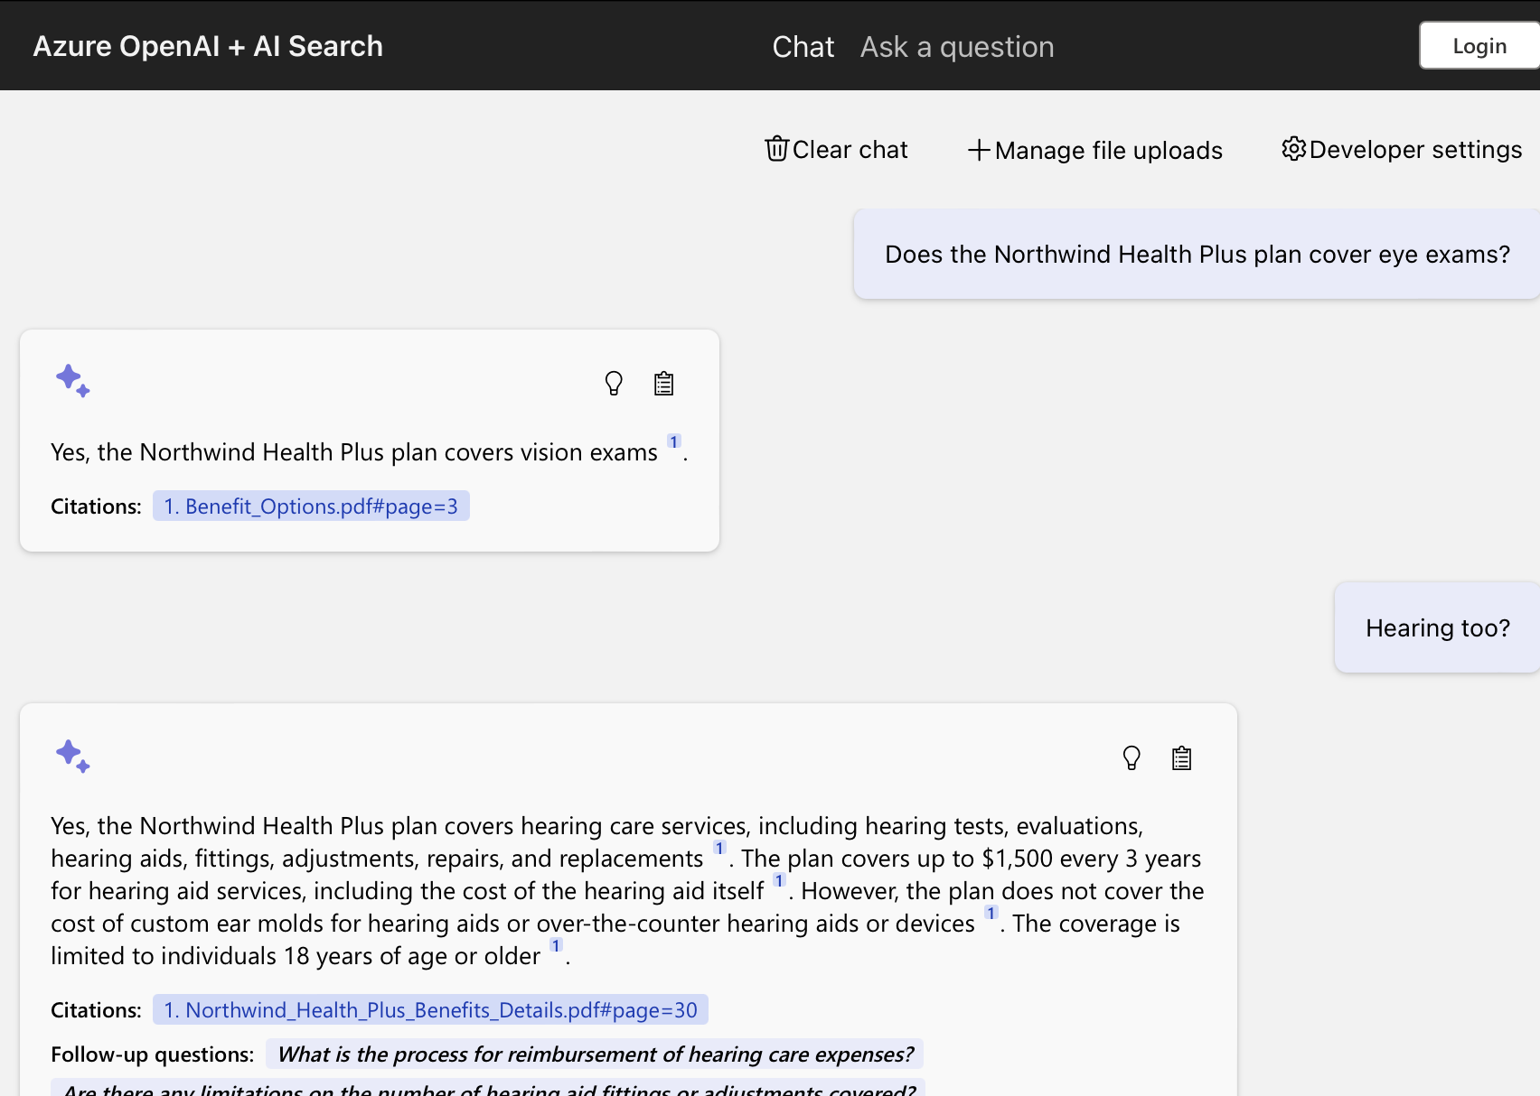
Uso empresarial: Recuperación Aumentada con Generación (RAG)
La búsqueda vectorial puede mejorar considerablemente la fase de recuperación en RAG.
Azure OpenAI +
Azure AI Search +
Azure AI Vision +
Azure App Service +
Código:
aka.ms/ragchat
Demo:
aka.ms/ragchat/demo
Únete a la próxima transmisión sobre RAG el 18/3 aka.ms/PythonIA/series

Slide 19
Métricas de distancia vectorial

Slide 20
Métricas de distancia vectorial
Cuatro métricas comunes para medir la distancia entre dos vectores son:
Distancia Euclidiana
Distancia Manhattan
Producto Punto (escalar)
Distancia del coseno
La métrica que seleccionemos puede depender de si los vectores son de tipo unit vectors.
Notebook: distance_metrics.ipynb

Slide 21
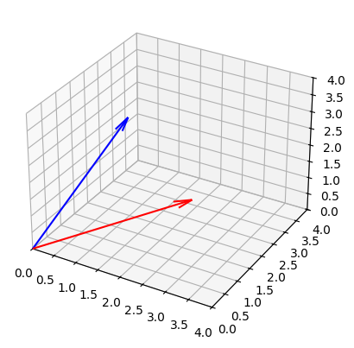
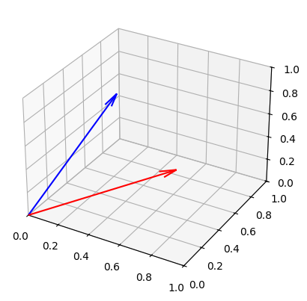
Unit vectors
Un vector unitario es un vector cuya magnitud es 1.
def magnitude(vector):
return sum([a**2 for a in vector]) ** 0.5
Dos vectores con la misma magnitud de 3.7416573867739413:
Después de la normalización, dos vectores tendrán una magnitud de 1.
[1, 2, 3]
[3, 1, 2]
[0.26726124 0.53452248 0.80178373]
[0.80178373 0.26726124 0.53452248]

Slide 22
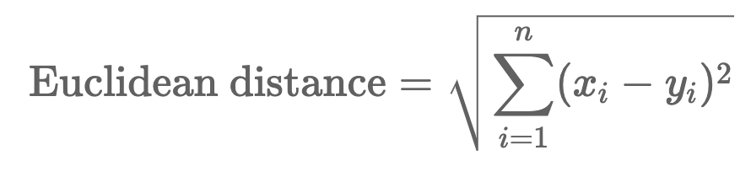
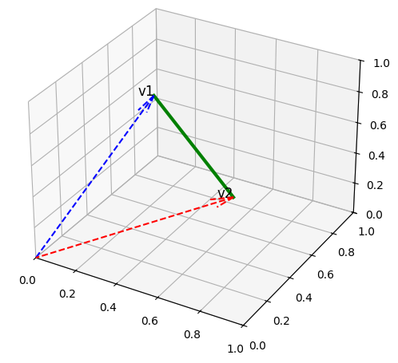
Distancia euclidiana
La distancia euclidiana es la distancia en línea recta entre dos puntos en el espacio euclidiano.
def euclidean(v1, v2):
return magnitude(v1 - v2)
euclidean(
[0.26726124 0.53452248 0.80178373],
[0.80178373 0.26726124 0.53452248]
)
0.655

Slide 23
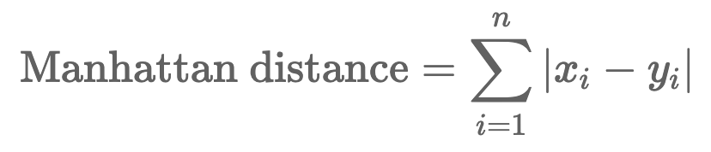
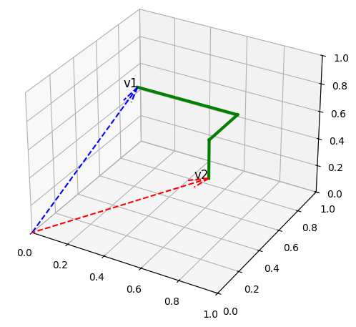
Distancia de Manhattan
Es la distancia "taxicab" entre dos puntos en el espacio euclidiano.
def manhattan(v1, v2):
return sum(abs(a - b)
for a, b in zip(v1, v2))
manhattan(
[0.26726124 0.53452248 0.80178373],
[0.80178373 0.26726124 0.53452248]
)
1.07

Slide 24
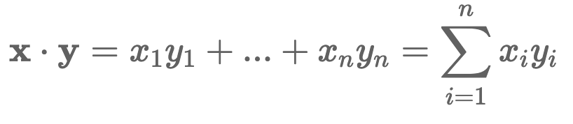
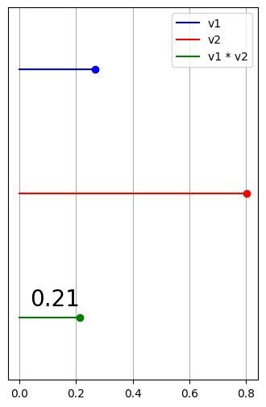
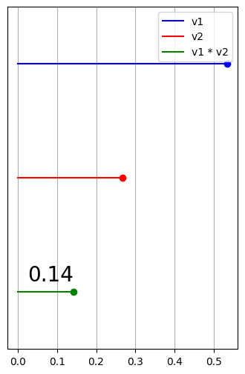
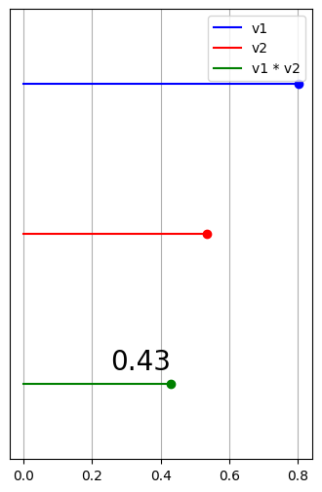
Producto escalar (o producto punto)
La suma de los productos de los elementos correspondientes de los vectores.
def dot_product(v1, v2):
return sum(a * b
for a, b in zip(v1, v2))
dot_product(
[0.26726124 0.53452248 0.80178373],
[0.80178373 0.26726124 0.53452248]
)
x₁y₁
+
x₂y₂
+
x₃y₃
0.786

Slide 25
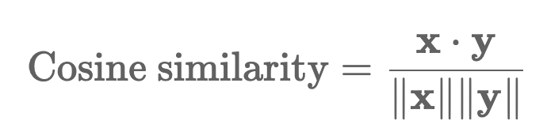
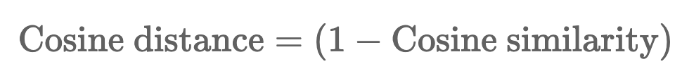
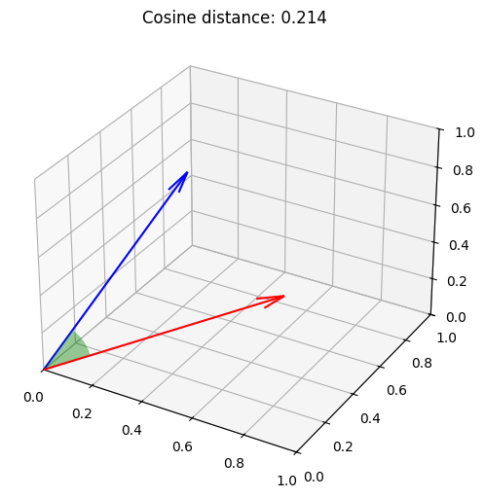
Distancia del coseno
El complemento del coseno del ángulo entre dos vectores en el espacio euclidiano.
def cosine_similarity(v1, v2):
return dot_product(v1, v2) /
(magnitude(v1) * magnitude(v2))
def cosine_distance(v1, v2):
return 1 - cosine_similarity(v1, v2)
cosine_distance(
[0.26726124 0.53452248 0.80178373],
[0.80178373 0.26726124 0.53452248]
)
0.214

Slide 26
Distancia del coseno vs. producto escalar
Para vectores unitarios, la similitud del coseno es igual al producto escalar.
>> cosine_similarity(v1, v2) == dot_product(v1, v2)
True
>>> 1 - cosine_distance(v1, v2) == dot_product(v1, v2)
True
En algunas bases de datos vectoriales, el operador de producto punto será ligeramente más rápido que los operadores de distancia del coseno, ya que no necesita calcular la magnitud.
Si tus embeddings son vectores unitarios, considera usar el producto punto como métrica. Los modelos de embedding de OpenAI actualmente generan únicamente vectores unitarios.

Slide 27
Cuantización vectorial

Slide 28
Cuantización vectorial
La mayoría de los embeddings vectoriales se almacenan como números de punto flotante (64 bits en Python). Podemos utilizar la cuantización para reducir el tamaño de los embeddings.
Cuantización escalar: reduce cada número a un entero
Cuantización binaria: reduce cada número a un solo bit
[0.03265173360705376,
0.01370371412485838,
-0.017748944461345673,...]
[53, 40, 20, ...]
[0.03265173360705376,
0.01370371412485838,
-0.017748944461345673,...]
[1, 1, 0, ...]
Notebook: quantization.ipynb

Slide 29
Cuantización escalar: El proceso
float32
int8
[0.03265173360705376, 0.01370371412485838, ...]
[-0.00786194484680891, -0.018985141068696976, ...]
[-0.0039056178648024797, 0.019039113074541092, ...]
[53, 40,...]
[27, 19, ...]
[29, 44, ...]
Calcular el mínimo y máximo de todos los embeddings
Normalizar los valores de cada embedding al rango [0, 1]
Mapear los valores normalizados en intervalos enteros de -128 a +127
Min float
Max float
~Min observed value
~Max observed value
-128
127

Slide 30
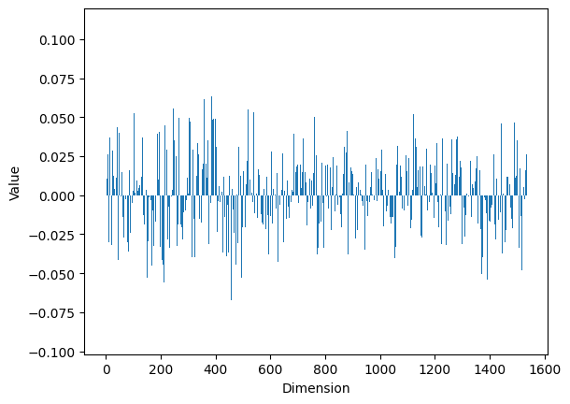
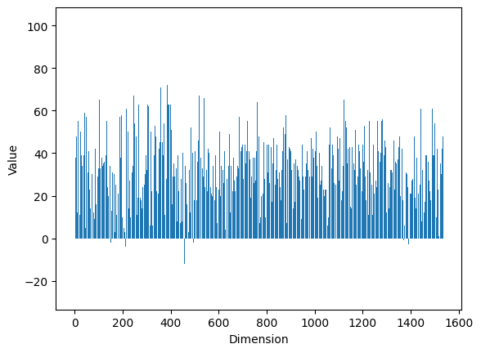
Cuantización escalar: Antes y Después
"Moana"
float32
int8
quantization
[0.03265173360705376,
0.01370371412485838,
-0.017748944461345673,...]
[53, 40, 20, ...]

Slide 31
Cuantización escalar: Efectos en la similitud
float32
int8
[0.03265173360705, 0.013703...]
[-0.00786194484680891, -0.0189...]
[-0.0039056178648024797, 0.0190...]
[53, 40,...]
[27, 19, ...]
[29, 44, ...]
movie | similarity
Moana | 1.000000
Mulan | 0.546800
Lilo & Stitch | 0.502114
The Little Mermaid | 0.498209
Big Hero 6 | 0.491800
Monsters University | 0.484857
The Princess and the Frog | 0.471984
Finding Dory | 0.471386
Maleficent | 0.461029
Ice Princess | 0.457817
movie | similarity
Moana | 1.000000
Mulan | 0.903532
The Little Mermaid | 0.894227
Lilo & Stitch | 0.893718
Big Hero 6 | 0.890959
Monsters University | 0.890915
The Princess and the Frog | 0.889009
Finding Dory | 0.888350
Ice Princess | 0.885539
Maleficent | 0.885364
✅
✅
✅
✅
✅

Slide 32
Cuantización binaria: El proceso
float32
bit
[0.03265173360705376, 0.01370371412485838, ...]
[-0.00786194484680891, -0.018985141068696976, ...]
[-0.0039056178648024797, 0.019039113074541092, ...]
[1, 1,...]
[0, 0, ...]
[0, 1, ...]
Escoge un centro C basándote en el promedio, una muestra o conocimientos previos.
Si el valor es mayor o igual a C, mapea a 1; de lo contrario, mapea a 0.
0
C
1

Slide 33
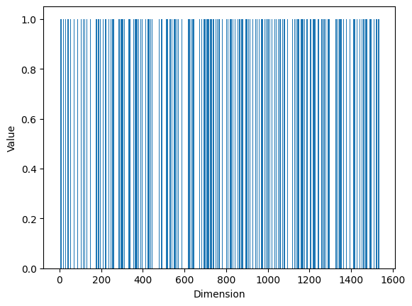
Cuantización binaria: Antes y después
"Moana"
float32
bit
quantization
[0.03265173360705376,
0.01370371412485838,
-0.017748944461345673,...]
[1, 1, 0, ...]

Slide 34
Cuantización binaria: Efectos sobre la similitud
float32
bit
[0.03265173360705, 0.013703...]
[-0.00786194484680891, -0.0189...]
[-0.0039056178648024797, 0.0190...]
[1, 1,...]
[0, 0, ...]
[0, 1, ...]
movie | similarity
Moana | 1.000000
Mulan | 0.546800
Lilo & Stitch | 0.502114
The Little Mermaid | 0.498209
Big Hero 6 | 0.491800
Monsters University | 0.484857
The Princess and the Frog | 0.471984
Finding Dory | 0.471386
Maleficent | 0.461029
Ice Princess | 0.457817
movie | similarity
Moana | 1.000000
Mulan | 0.686634
The Little Mermaid | 0.666260
The Princess and the Frog | 0.659825
Lilo & Stitch | 0.657599
Big Hero 6 | 0.655869
Ice Princess | 0.648046
Finding Dory | 0.643830
The Lion King | 0.643088
Maleficent | 0.642270
✅
❌
✅

Slide 35
Cuantización: Efectos en el tamaño de almacenamiento
float32
int8
bit
[0.03265173360705,...]
[-0.00786194484680891,...]
[-0.00390561786480247,...]
[53, 40,...]
[27, 19, ...]
[29, 44, ...]
[1, 1,...]
[0, 0, ...]
[0, 1, ...]
Python built-in number type | 12728 | 12728 | 12728
numpy typed arrays | 12400 | 1648 | 1648
Las bases de datos que soportan almacenamiento vectorial a menudo pueden ahorrar más espacio utilizando bits, mediante técnicas como el empaquetamiento de bits.

Slide 36
Cuantización: Efectos en el tamaño del índice en AI Search
Azure AI Search admite la cuantización como una forma de reducir el espacio necesario para el almacenamiento de vectores.
float32
int8
bit
[0.03265173360705,...]
[-0.00786194484680891,...]
[-0.00390561786480247,...]
[53, 40,...]
[27, 19, ...]
[29, 44, ...]
[1, 1,...]
[0, 0, ...]
[0, 1, ...]
Vector index size (MB) | 1177.12 | 298.519 | 41.8636
 |  | 74.64% reducción! | 96.44% reducción!
AI Search cuenta con dos ubicaciones de almacenamiento para los vectores: el índice HNSW utilizado para la búsqueda y el almacenamiento real de datos. Las estadísticas anteriores corresponden al tamaño del índice.
Aprende más en la RAG time serie:
https://aka.ms/rag-time/journey3

Slide 37
Reducción de dimensiones MRL

Slide 38
MRL: Matryoshka Representation Learning
MRL es una técnica que te permite reducir las dimensiones de un vector, mientras se conserva gran parte de la representación semántica original.
El modelo OpenAI text-embedding-3-large tiene dimensiones predeterminadas de 3072, pero puede truncarse hasta 256.
⚠️ ¡Solo algunos modelos soportan MRL!
3072
3072
...
1024
...
512
...
Puedes truncar:
al generar los embeddings
o al almacenarlos en la base de datos (si se admite)
...
256

Slide 39
Reducción de dimensiones con OpenAI SDK
Especifica las dimensiones al generar un embedding:
embeddings_response = openai_client.embeddings.create(
model ="text-embedding-3-small",
input="hello world",
dimensions=256
)
print(embeddings_response.data[0].embedding)
Notebook: dimension_reduction.ipynb

Slide 40
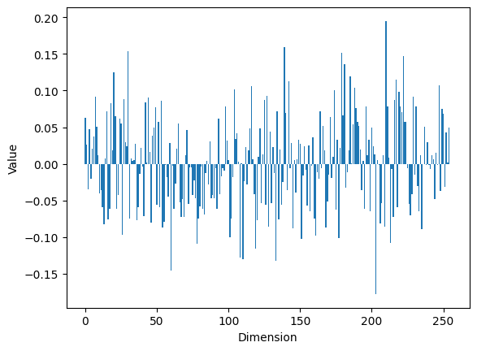
Reducción de dimensiones: Antes y después
"Moana"
"Moana"
dimensions=1536
dimensions=256
[0.03265173360705376,
0.01370371412485838,
-0.017748944461345673,...]
[0.06316128373146057, 0.02650836855173111,
-0.03433343395590782,...]

Slide 41
Reducción de dimensiones: Efectos sobre la similitud
dimensions=1536
dimensions=256
[0.03265173360705376,
0.01370371412485838,
-0.017748944461345673,...]
[0.03265173360705376,
0.01370371412485838,
-0.017748944461345673,...]
movie | similarity
Moana | 1.000000
Mulan | 0.546800
Lilo & Stitch | 0.502114
The Little Mermaid | 0.498209
Big Hero 6 | 0.491800
Monsters University | 0.484857
The Princess and the Frog | 0.471984
Finding Dory | 0.471386
Maleficent | 0.461029
Ice Princess | 0.457817
movie | similarity
Moana | 1.000000
The Little Mermaid | 0.587367
Mulan | 0.583428
Lilo & Stitch | 0.575990
Big Hero 6 | 0.574590
The Princess and the Frog | 0.568726
Finding Dory | 0.549391
The Lion King | 0.521125
Tangled | 0.513131
Maleficent | 0.511412
✅
❌
❌

Slide 42
Reducción de dimensiones más cuantización
¡Para lograr una compresión máxima de vectores, combina ambas técnicas!
...
1
Para mantener alta precisión:
comprime solo los vectores en el índice
sobremuestrea al recuperar
reevalúa usando los originales.
Así es como Azure AI Search puede manejar miles de millones de vectores.
MRL
Dimension Reduction
...
2
Scalar or Binary
Quantization
.
Learn more in RAG time series:
https://aka.ms/rag-time/journey3

Slide 43
Aprende mas acerca de vector embeddings
Vector embeddings 101
Embedding projector
Why are Cosine Similarities of Text embeddings almost always positive?
Expected Angular Differences in Embedding Random Text?
Embeddings: What they are and why they matter
ANN algorithms
HNSW tutorial
Video: HNSW for Vector Search Explained
Distance metrics:
Two Forms of the Dot Product
Is Cosine-Similarity of Embeddings Really About Similarity?
Quantization:
Scalar quantization 101
Product quantization 101
Binary and scalar quantization
MRL dimension reduction:
Unboxing Nomic Embed v1.5: Resizable Production Embeddings with MRL
MRL from the Ground Up

Slide 44
Próximos pasos
🧠 3/11: LLMs
↖️ 3/13: Vector embeddings
🔍 3/18: RAG
🖼️ 3/19: Models de Vision
🛠️ 3/25: Salidas estructuradas
🛡️ 3/27: Calidad y Seguirdad
¡Únete a los próximos streams! →
Aka.ms/agenthack
Ven a las horas de oficina los Lunes en Discord:
aka.ms/pythonia/ho
Obtén más recursos de Python AI
aka.ms/thesource/Python_AI
Regístrate @ aka.ms/PythonIA/series

Slide 45
Gracias
aka.ms/pythonia/embeddings/diapositivas
mis redes: aka.ms/madebygps

Slide 46
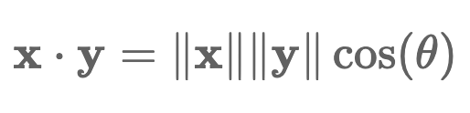

Dot product (Geometric formula)
The magnitudes of the vectors multiplied by cosine of angle between them.
def dot_product_geometric(v1, v2):
mag_v1 = magnitude(v1)
mag_v2 = magnitude(v2)
cos_theta = dot_product(v1, v2))
/ (mag_v1 * mag_v2)
return mag_v1 * mag_v2 * cos_theta
dot_product_geometric(
[0.26726124 0.53452248 0.80178373],
[0.80178373 0.26726124 0.53452248]
)
0.786

